Slide 1






Chào mừng các em đến với
tiết Tự nhiên và Xã hội
Notes:
luongtran8495@gmail.com

Slide 2


Slide 3

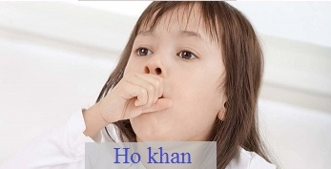
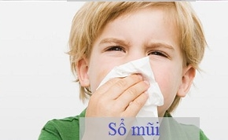
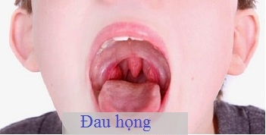
Thứ … ngày … tháng 3 năm 2022
Bài 24: Chăm sóc, bảo vệ cơ quan hô hấp
Hoạt động mở đầu
Em đã bao giờ bị ho, sổ mũi hay viêm họng chưa?
Khi bị như vậy em cảm thấy thế nào?
Khi bị viêm họng, ho và sổ mũi, em cảm thấy khó thở và ngạt mũi, cổ họng đau rát và khô nóng.

Slide 4

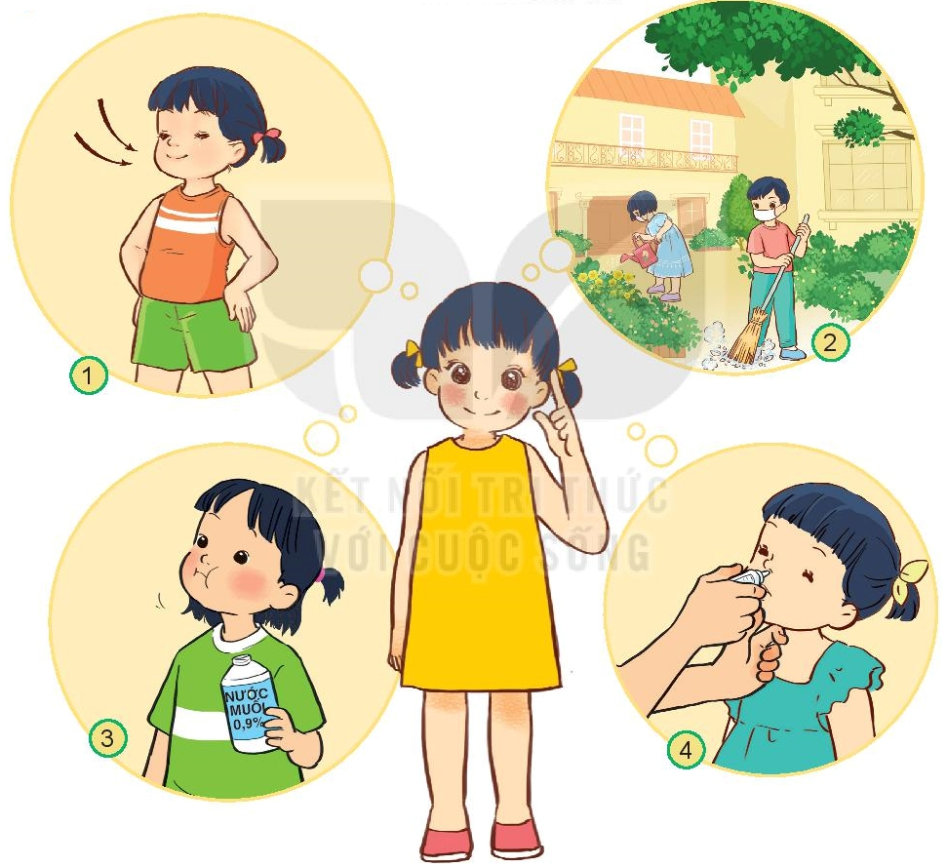
Bài 24: Chăm sóc, bảo vệ cơ quan hô hấp
Hoạt động khám phá
1. Quan sát các hình sau và cho biết các cách chăm sóc, bảo vệ cơ quan hô hấp. Nêu tác dụng của mỗi việc làm đó.
Đeo khẩu trang khi quét dọn: bảo vệ cơ quan hô hấp tránh khỏi bụi bẩn.
Tập hít thở đúng cách: giúp cơ quan hô hấp khỏe mạnh.
Sử dụng thuốc nhỏ mũi: giúp mũi sạch sẽ, thông thoáng hơn
Súc miệng bằng nước muối: diệt khuẩn, bảo vệ miệng và cổ họng khỏe mạnh, sạch sẽ.

Slide 5
Bài 24: Chăm sóc, bảo vệ cơ quan hô hấp
Hoạt động khám phá
Kết luận
Các cách chăm sóc, bảo vệ cơ quan hô hấp là:
hít thở không khí trong lành
dọn vệ sinh nơi mình sinh sống
súc miệng bằng nước muối loãng
vệ sinh mũi.
Những việc làm này giúp bảo vệ và tránh được những bệnh liên quan đến đường hô hấp.

Slide 6
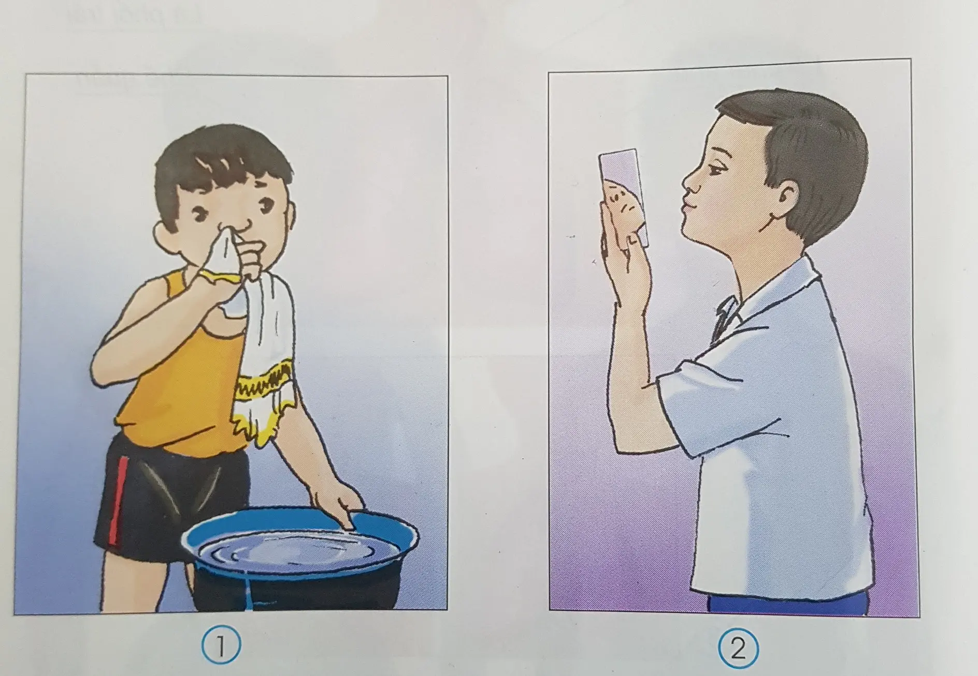
Bài 24: Chăm sóc, bảo vệ cơ quan hô hấp
Hoạt động khám phá
2. Dùng khăn sạch và mềm lau hai lỗ mũi, em thấy gì trên khăn?
Dùng khăn sạch và mềm lau hai lỗ mũi, em quan sát thấy trên khăn có bụi bẩn.

Slide 7
Bài 24: Chăm sóc, bảo vệ cơ quan hô hấp
Hoạt động khám phá
Cho biết tại sao nên thở bằng mũi mà không nên thở bằng miệng.
Nên thở bằng mũi mà không nên thở bằng miệng vì mũi có lông sẽ giúp ngăn bụi bẩn từ không khí.
Miệng không ngăn được bụi bẩn nên chúng ta cần hít thở bằng mũi chứ không nên hít thở bằng miệng.

Slide 8
Bài 24: Chăm sóc, bảo vệ cơ quan hô hấp
Hoạt động khám phá
3. Kể thêm các cách em biết để chăm sóc, bảo vệ cơ quan hô hấp.
Các cách em biết để chăm sóc, bảo vệ cơ quan hô hấp:
- Mặc ấm và bảo vệ cổ khi thời thiết lạnh.
- Vệ sinh sạch sẽ đôi tay trước khi ăn.
- Luyện tập thở đúng cách.
- Tránh xa nơi có khói, bụi, khí thải, nơi ô nhiễm, ...

Slide 9
Bài 24: Chăm sóc, bảo vệ cơ quan hô hấp
Hoạt động khám phá
4. Quan sát hình dưới đây và trả lời các câu hỏi sau:

Slide 10
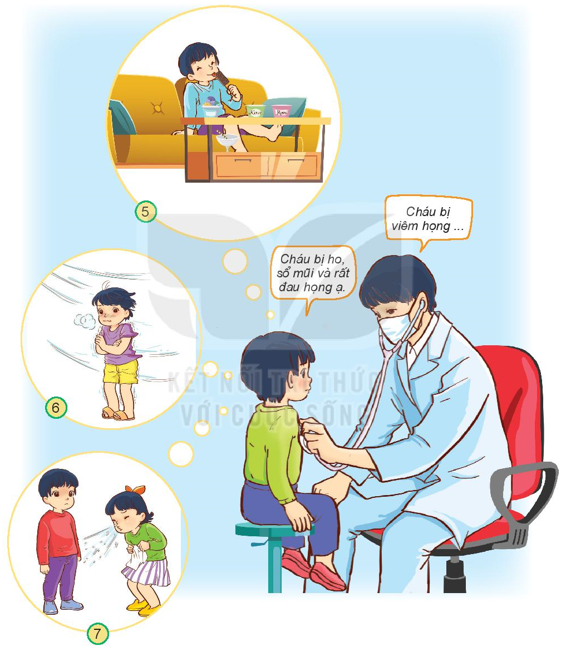
Vì sao Minh phải đi khám bệnh?
- Minh phải đi khám bệnh vì đau họng, sổ mũi và ho.
Bác sĩ nói Minh bị bệnh gì?
- Bác sĩ nói Minh bị viêm họng.
Minh bị bệnh do những nguyên nhân nào?
- Minh bị bệnh do ăn kem lạnh, ăn mặc không đủ ấm và bị bạn khác ho vào người.
Chúng ta cần làm gì để phòng bệnh hô hấp?
- Chúng ta nên mặc ấm, ăn đồ ăn được hâm nóng và vệ sinh tay chân sạch sẽ để phòng bệnh hô hấp.

Slide 11
Bài 24: Chăm sóc, bảo vệ cơ quan hô hấp
Hoạt động khám phá
Kết luận
Chúng ta nên mặc ấm, ăn đồ ăn được hâm nóng và vệ sinh tay chân sạch sẽ để phòng bệnh hô hấp.

Slide 12

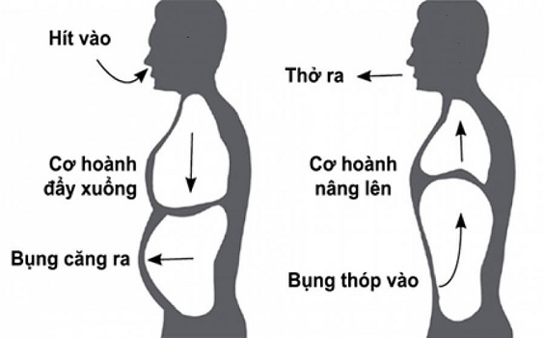
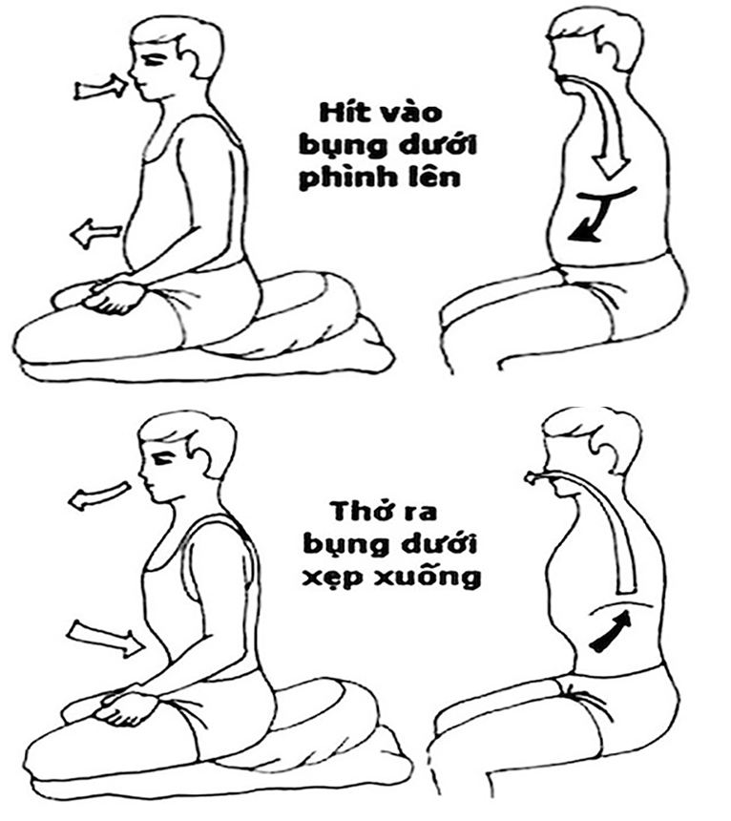
Bài 24: Chăm sóc, bảo vệ cơ quan hô hấp
Hoạt động thực hành
1. Tập hít thở đúng cách.
Bước 1. Hít thật chậm và sâu bằng mũi cho đến khi bụng phồng lên.
Bước 2. Thở ra chậm để không khí từ từ đi qua mũi cho đến khi bụng xẹp xuống.

Slide 13
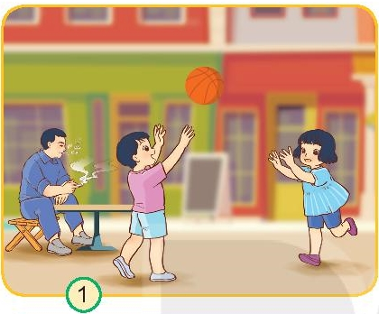
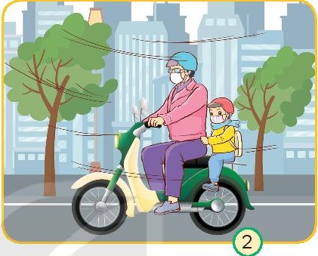
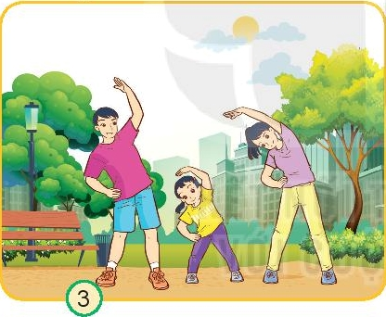


Bài 24: Chăm sóc, bảo vệ cơ quan hô hấp
Hoạt động thực hành
2. Quan sát các hình dưới đây và cho biết những việc nên và không nên làm để chăm sóc, bảo vệ cơ quan hô hấp.

Slide 14
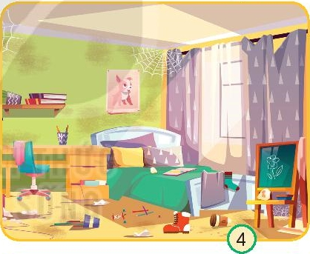
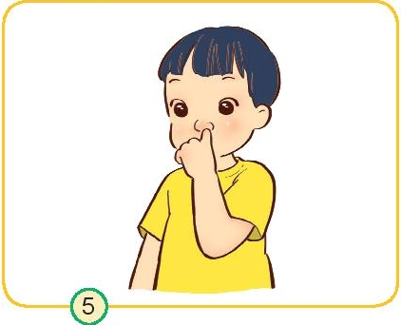
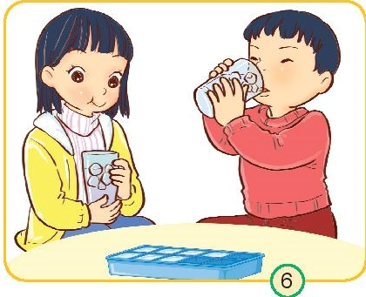
Bài 24: Chăm sóc, bảo vệ cơ quan hô hấp
Hoạt động thực hành
2. Quan sát các hình dưới đây và cho biết những việc nên và không nên làm để chăm sóc, bảo vệ cơ quan hô hấp.

Slide 15
Bài 24: Chăm sóc, bảo vệ cơ quan hô hấp
Hoạt động thực hành
Kết luận
Những việc nên làm để chăm sóc, bảo vệ cơ quan hô hấp:
mặc đủ ấm
tập thể dục thường xuyên.
Những việc không nên làm để chăm sóc, bảo vệ cơ quan hô hấp:
hít hoặc ngửi khói thuốc lá
nơi ở bừa bãi
cho tay lên ngoáy mũi
uống nước đá lạnh.

Slide 16

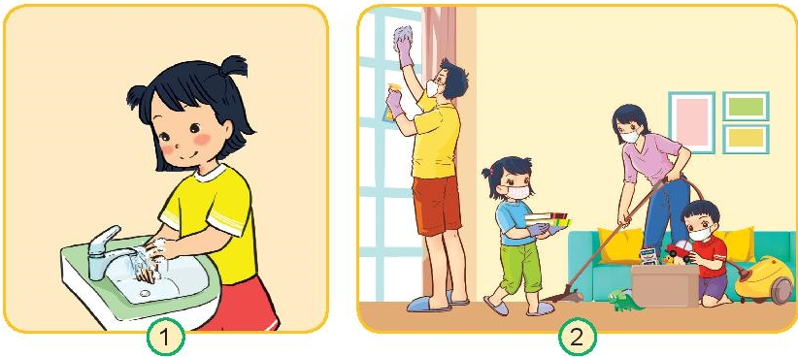
Bài 24: Chăm sóc, bảo vệ cơ quan hô hấp
Hoạt động vận dụng
1. Em đã làm được việc nào dưới đây? Giải thích tác dụng của việc làm đó.
Những việc làm này giúp chúng ta ngăn ngừa các bệnh đường hô hấp và bảo vệ cơ quan hô hấp.
Em đã rửa tay sạch sẽ trước khi ăn và sau khi đi vệ sinh.
Em đã giúp bố mẹ dọn vệ sinh nhà cửa vào mỗi cuối tuần.

Slide 17
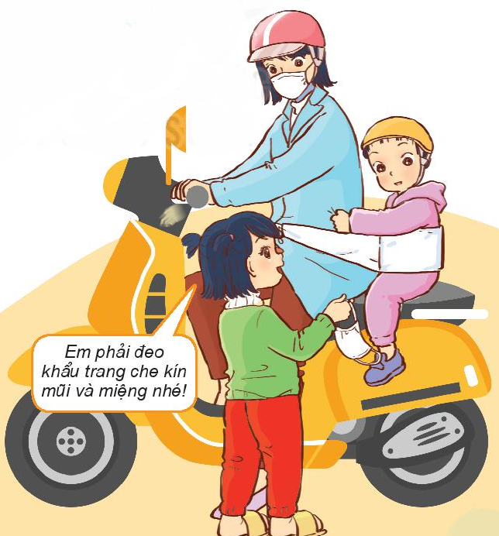
Bài 24: Chăm sóc, bảo vệ cơ quan hô hấp
Hoạt động vận dụng
2. Hằng ngày, em vệ sinh mũi, họng như thế nào?
Hằng ngày, em vệ sinh mũi, họng bằng nước muối sinh lí.
Ngoài ra em còn uống nước ấm để bảo vệ mũi, họng.
3. Chia sẻ việc em đã làm để chăm sóc, bảo vệ cơ quan hô hấp.
Thở đúng cách.
Vệ sinh mũi, họng hằng ngày.
Thường xuyên giữ sạch nơi ở.
Đeo khẩu trang khi dọn vệ sinh, đi đường, tiếp xúc người bệnh, …

Slide 18


Bài 24: Chăm sóc, bảo vệ cơ quan hô hấp
Dẫn dắt, nhắc nhở

